Slide 1


ỦY BAN NHÂN DÂN QUẬN LONG BIÊN
TRƯỜNG TIỂU HỌC ĐÔ THỊ VIỆT HƯNG
BÀI GIẢNG ĐIỆN TỬ
KHỐI 3
MÔN: TIẾNG VIỆT

Slide 2




Slide 3
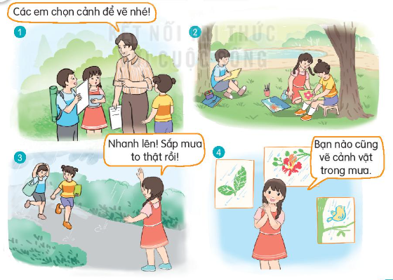
1. Quan sát tranh, nói nội dung từng tranh.

Slide 4
2. Dựa vào sơ đồ dưới đây, nói về một hoạt động ngoài trời mà em được chứng kiến hoặc tham gia.
Giới thiệu về hoạt động
Đó là hoạt động gì? (ví dụ: tập thể dục, thi đấu thể thao, biểu diễn văn nghệ, giờ học tại vườn trường,…)
Hoạt động diễn ra ở đâu, khi nào? Những ai tham gia?
Nói về một hoạt động ngoài trời
b. Nêu diễn biến của hoạt động:
Việc gì diễn ra đầu tiên?
Những việc gì diễn ra tiếp theo?
Hoạt động kết thúc như thế nào?
c. Nêu nhận xét về hoạt động

Slide 5


NHẬN XÉT

Slide 6

3. Viết đoạn văn kể lại diễn biến của một hoạt động ngoài trời dựa vào những điều em đã nói ở ý b bài tập 2.

Slide 7


Slide 8
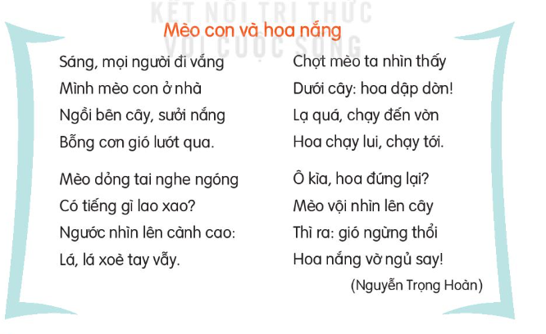
Về nhà đọc bài mở rộng “Mèo con và hoa nắng” trong SGK.

Slide 9

DẶN DÒ
Chuẩn bị bài 3
Xem lại bài

Slide 10


